Slide 1
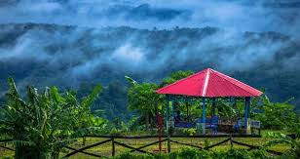
স্বাগতম

Slide 2
শিক্ষক পরিচিতিঃ
আফজাল জাহান ইমরান।
সহকারি শিক্ষক
১১৯ নং আলাপুর সরকারি প্রাথমিক বিদ্যালয়।
হবিগঞ্জ সদর, হবিগঞ্জ।
ও
প্রশিক্ষণার্থী, আইসিটি প্রশিক্ষণ -২০২০, হবিগঞ্জ পিটিআই।
ব্যাচঃ প্রথম।

Slide 3
পাঠ পরিচিতিঃ
শ্রেণিঃ তৃতীয়।
বিষয়ঃ বাংলাদেশ ও বিশ্ব পরিচয়।
অধ্যায়ঃ প্রথম।
পাঠ শিরোনামঃ প্রাকৃতিক পরিবেশ
পাঠ্যাংশঃ যে জায়গা থেকে......... প্রাকৃতিক পরিবেশ গঠিত।
তারিখঃ ৬ জানুয়ারি, ২০২০। সময়ঃ ৪০ মিনিট

Slide 4
শিখনফলঃ
১.১.২। পরিবেশ কি বলতে পারবে।
১.২.২। প্রাকৃতিক পরিবেশ কি বলতে পারবে।

Slide 5
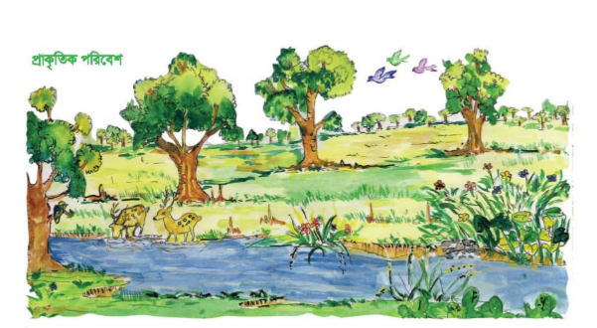
এসো আমরা কিছু ছবি দেখি।
ছবিতে কি আছে তা বলি।

Slide 6
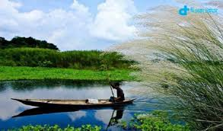

Slide 7
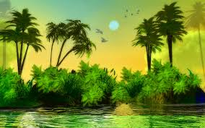

Slide 8
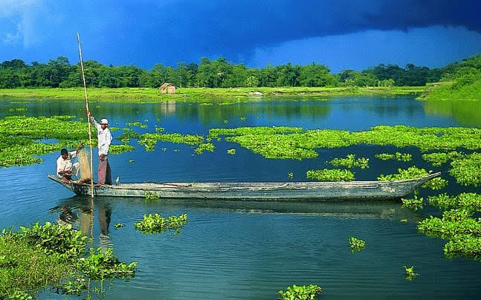

Slide 9
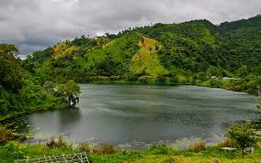

Slide 10
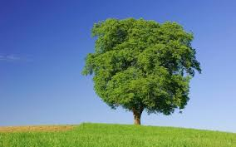
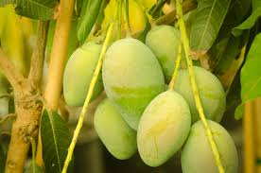
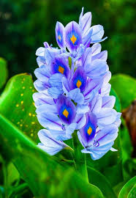
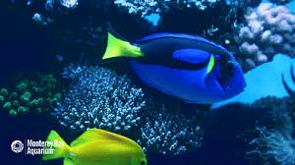
গাছ
ফল
ফুল
মাছ

Slide 11
ছবি দেখে নাম বলি।
মাছ
নদী
গাছ
ফুল
আম

Slide 12
পাঠ ঘোষণাঃ
আজকের পাঠঃ প্রাকৃতিক পরিবেশ

Slide 13
পরিবেশ কি?
আমাদের চারপাশে যা কিছু আছে তাই নিয়ে পরিবেশ গঠিত।

Slide 14
সবাই বল তো আমাদের চারপাশে কী আছে?

Slide 15
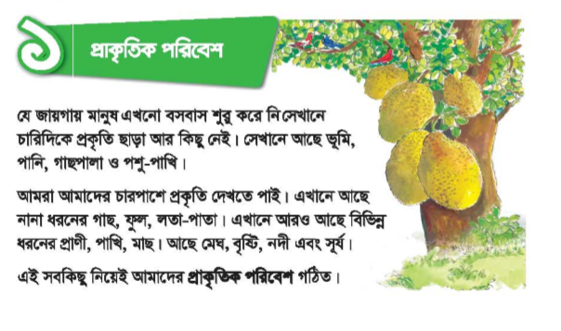
পাঠ সংযোগঃ পৃষ্ঠা নং ৩

Slide 16
প্রাকৃতিক পরিবেশ কি?

Slide 17
প্রকৃতিতে যা কিছু আছে তাই নিয়ে প্রাকৃতিক পরিবেশ গঠিত।
যেমনঃ গাছ, পাখি, প্রাণি, নদী ও পাহাড় ইত্যাদি।

Slide 18
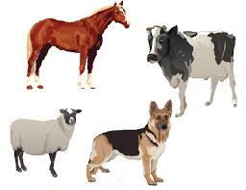
ঘোড়া
গাভী
ভেড়া
কুকুর

Slide 19
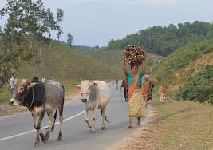
পাহাড়
মানুষ
গরু
রাস্তা

Slide 20
পুনরায় পাঠ দেখি

Slide 21
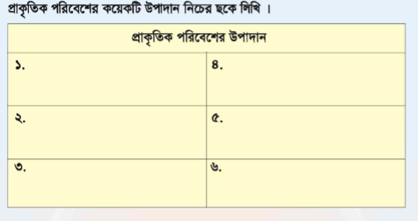
দলীয় কাজঃ

Slide 22
মূল্যায়নঃ
সঠিক উত্তরে ঠিক চিহ্ন দাওঃ
১। কোনটি প্রাকৃতিক পরিবেশের উপাদান নয়?
ক) মাছ
খ) গাছ
গ) পানি
ঘ) ঘড়ি
২। কোনটি প্রাকৃতিক পরিবেশের উপাদান?
ক) ফ্যান
খ) জগ
গ) পাহাড়
ঘ) কলম

Slide 23
আজ আমরা কী কী জানলাম?
পরিবেশ কি?
প্রাকৃতিক পরিবেশ কি?
প্রাকৃতিক পরিবেশে কী আছে?

Slide 24
বাড়ির কাজঃ
** তোমাদের বাড়ির চারপাশে প্রাকৃতিক পরিবেশে কী কী উপাদান দেখা যায় তা লিখে আনবে।

Slide 25
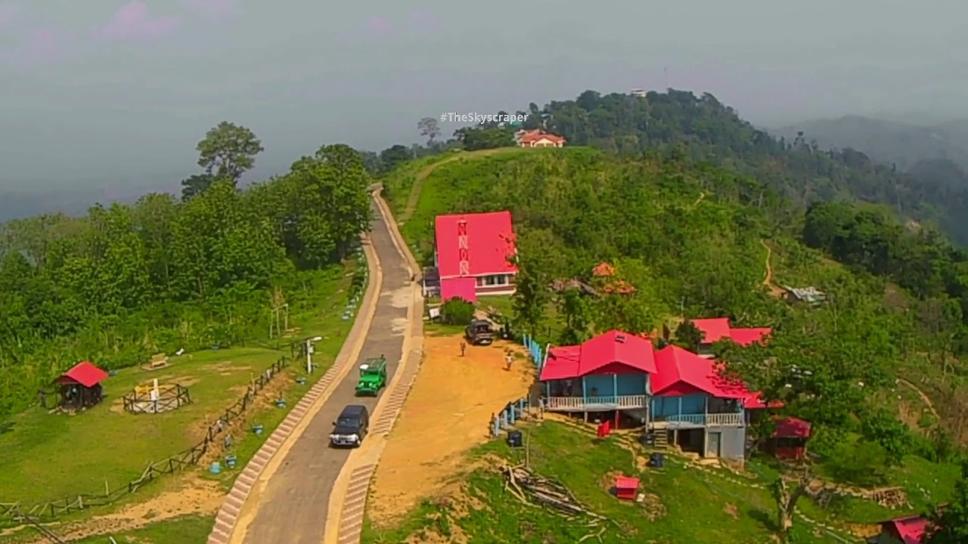
ধন্যবাদ

